Slide 1
Ez az én művem: Papercraft
HTML/CSS és a WCMS rendszerek kombinációja
Szerkesztette: Kávai Konrád
Felkészítő tanár: Bálint Nóra
Iskola: Beszédes József MMIK, Magyarkanizsa, Széles utca 70.
Notes:
Köszöntöm a tisztelt közönséget! Nevem Kávai Konrád, és Magyarkanizsáról, Szerbiából érkeztem. A Beszédes József MMIK 4. (12.) osztályos tanulója vagyok. Ma a HTML/CSS és a WCMS rendszerek kombinációjával fogunk foglalkozni, vagyis weblapok fogunk készíteni az előbbiekben említett eszközökkel.

Slide 2
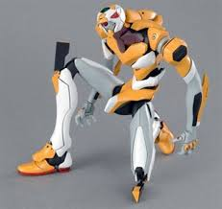
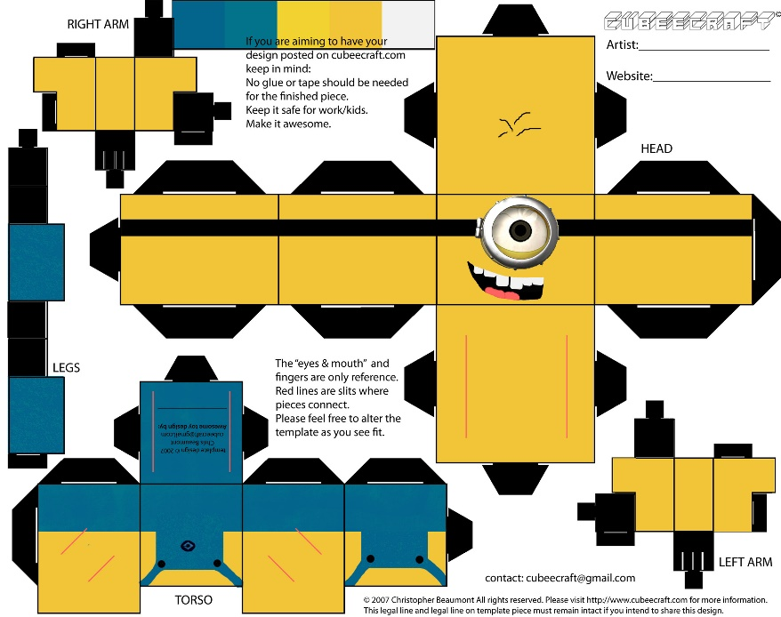
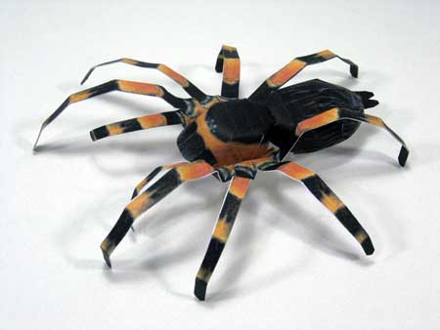
Ötlet
Papercraft ???
Érdekes játék
Dekoráció
Viszonylag kis ismertség
Notes:
Mi is az a „papercraft”? A papercraft egy 3 dimenziós alkotói stílus, egyszerű eszközökkel, egyszerű elkészítési móddal. Az interneten rengetek elkészíthető modell sablont találhatunk, nekünk csak annyi a dolgunk, hogy kinyomtatjuk a sablont, kivágjuk, összeragasztjuk, összeillesztjük és már tehetjük is a polcunkra/asztalunkra. Az embereket kérdezgetve ezt a műfajt igen kevesen ismerik. Pedig, ha nevezhetem játéknak, akkor érdekes, és lekötelező játéknak titulálnám, és dekorációnak is tökéletesen alkalmazható. Így jött az ötlet, hogy készítsek egy weboldalt, amivel ezt a „játékot” népszerűbbé tehetném.
A bal oldali képen egy sablont, a másik két képen pedig 1-1 elkészített modellt láthatunk.

Slide 3
A mai órához szükséges ismeretek: HTML és CSS alapismeretek
Notes:
Mielőtt bármihez is hozzáfognánk, megemlíteném, hogy szükség lesz a HTML és CSS alapelveire.

Slide 4
Munkafolyamat
Weboldal készítés
HTML
CSS
WCMS (tartalomkezelő) rendszerek használata
Concrete5
Sablon készítés
Tartalom feltöltés
Notes:
Az első tervem az volt, hogy hagyományos módon, HTML és CSS használatával elkészítem a weboldalt. Ám a feladat az volt, hogy valamilyen WCMS rendszert is használjuk. Így az eredeti tervemen módosítani kellett. WCMS rendszernek a Concrete5-öt választottam. Elkészítettem a megfelelő sablont, ami kompatibilis a rendszerrel, és az elvárásaimnak is megfelelt, majd az oldalt feltöltöttem tartalommal.

Slide 5
WCMS vs HTML/CSS
WCMS rendszerek:
HTML/CSS/PHP
Beépített modulok, leegyszerűsített weblapkészítés
Rövid idő alatt látható eredmény
Kevésbé részletes weblapok
WCMS rendszerek: WordPress; Joomla!; Textpattern
HTML/CSS – leíró nyelvek
PHP – szkriptnyelv (egy adott alkalmazás vagy működési környezet vezérlését teszik lehetővé)
Időigényes
Összetettebb, szebb, kreatívabb web design
Notes:
Akárhogy is ellenkeztem, kénytelen voltam WCMS rendszert is alkalmazni. A WCMS rendszerekről tudni illik, hogy eme rendszerek jóvoltából a weboldal készítés nagyon leegyszerűsödik, és ezzel együtt fel is gyorsul, ezért rövid idő alatt látványos eredményt tudunk elérni, ám a kreativitásunk itt korlátok között mozoghat. Ezzel szemben, a hagyományos, kódírásos módszer sokkal több mozgásteret ad nekünk, így részletesebb, kreatívabb, összetettebb oldalak tudunk létrehozni. De ennek is meg van a hátul ütője, mégpedig az, hogy a kódírással rengeteg időt elhasználunk.

Slide 6
Szükséges programok
Notepad ++
Internet böngésző
Kódíró program
Web böngészők
Notes:
Mielőtt még bármihez is hozzáfogtam volna, szükségem volt olyan programokra, amik segítségével meg tudom írni a programkódot, és olyanokra is, amikkel ellenőrizni tudom a munkámat. A kódírást a Notepad++ - ban végeztem, ellenőrzésre pedig gyakorlatilag bármelyik web böngésző program megfelelt.

Slide 7
Weblap
HTML kódirás
CSS formázás
Tartalom keresés
Tartalom feltöltése a weboldalra
HTML + CSS
Notes:
Abban a tudatban élve, hogy elég lesz majd csak feltöltenem a kész weblapom fájljait, elkezdtem elkészíteni az oldalt hagyományos, kódírásos módszerrel. Elkészítettem az oldal szerkezetét, majd később a kinézetét. Ezután tartalom után böngésztem, és feltöltögettem az oldalakra.

Slide 8
Weblap + PHP
Bejelentkezés
Adatbázis kezelés
Hozzászólási lehetőség
Értékelés
DE EZEKRE NEM VOLT SZÜKSÉGEM!
Notes:
Ha valaki dinamikus oldalt készít, akkor PHP nyelv által, lehetősége van adatbázis, bejelentkező felület létrehozására, hozzászólási és értékelési lehetőséget is tud nyújtani a oldalra látogatók számára, és még sorolhatnám a lehetőségeket. Mivel a PHP nyelvben még nem vagyok jártas ezért az elsődleges célom egy statikus oldal létrehozás volt. Így ezekre az opciókra nem volt szükségem.

Slide 9
Miért is lenne jó a WCMS rendszer?
Miért is jó nekem a WCMS?
Egyszerűsíti a munkámat
Kevesebb kódírás
Könnyebb tartalomfeltöltés
Notes:
A weboldal oldalai készülőben voltak, és elkezdtem utána nézni, hogy hogyan is működik ez a WCMS rendszer. Rájöttem arra, hogy még jól is járhatnék a WCMS rendszer használatával. Így leegyszerűsíthetem a munkámat, kevesebbet programkódot kell gépelnem, és még a tartalom felöltést is megkönnyebbítené. De az elején említett korlátozások miatt még mindig bizonytalan voltam.

Slide 10
A WCMS rendszer
Mi az a Concrete5?
Milyen lehetőségeim vannak?
Meglévő sablonok
Ingyenes sablonok
Fizetős sablonok
Egyedi sablon támogatás
Notes:
A Concrete5 egy átlagos WCMS rendszer. Nem tud többet, mint vetélytársai, és kevesebbet sem. Lehetőség van benne saját weblapkészítésre, ám célszerűbb már meglévő sablonokat használni. Viszonylag kevés ingyenes sablon alkalmazható, amik ráadásul nem is tetszettek. A fizetős sablonok közt lett volna olyan, ami tetszett volna, de az fizetős sablon volt. Szerencsére a Concrete5 támogat egyedi sablonokat, így az eredeti tervet módosítva, ami az volt, hogy hagyományos módon készítem el az oldalt, elhatároztam, hogy saját sablont készítek.

Slide 11
WCMS követelmények
Tartalom blokkok: „Area”-kal való munka
HTML kód részleges újraírása
CSS igazítás az új HTML kódhoz
Notes:
Ám ennek a saját sablonnak vannak bizonyos követelményei. Az alapelvet, hogy a WCMS rendszer „Area” blokkokkal tölti fel az oldalt nem vethettem el, így ezekkel kellett dolgoznom. Így a már meglévő kódomba be kellett építenem az „Area”-kat. Majd ezeket formázni CSS-ben.

Slide 12
Programkód igazítás WCMS-hez
„Area”-k (tartalom blokkok) létrehozása
Egyedi elnevezések
Blokkok formázása CSS-ben
Notes:
Az „Area” blokk a tartalmamat helyettesíti, amit majd a sablon feltöltése után fogok csak kitölteni. Szóval az oldalon megjelenő tartalmat kitöröltem és a helyére egy blokkot tettem. Ezeknek a blokkoknak külön neveket kellett adnom, hogy később formázni tudjam őket CSS-ben.

Slide 13
PHP és WCMS
PHP-s megoldás
„Area”-k igazítása
PHP „tag”
Notes:
Az „Area”-kat csak PHP nyelvben lehet alkalmazni. Így a PHP kódot be kellett ágyaznom a HTML kódomba. Nagy meglepetésemre ez elég egyszerűen ment, mert csak egy PHP „tag”-et kellett létrehoznom. Meghatároztam a blokkok helyét és léphettem is tovább.

Slide 14
Mit tartalmaz egy „Area”?
PHP „tag”
„Area” neve
„Area” láthatósága
Megnevezés
PHP „tag”
Láthatóság
Notes:
Minden blokknak vannak kötelező elemei. Először is meg kell nyitnunk a PHP „tag”-et, ezután meg kellett adnunk a blokk nevét, majd végül a láthatóságát, avagy látható legyen vagy ne.

Slide 15
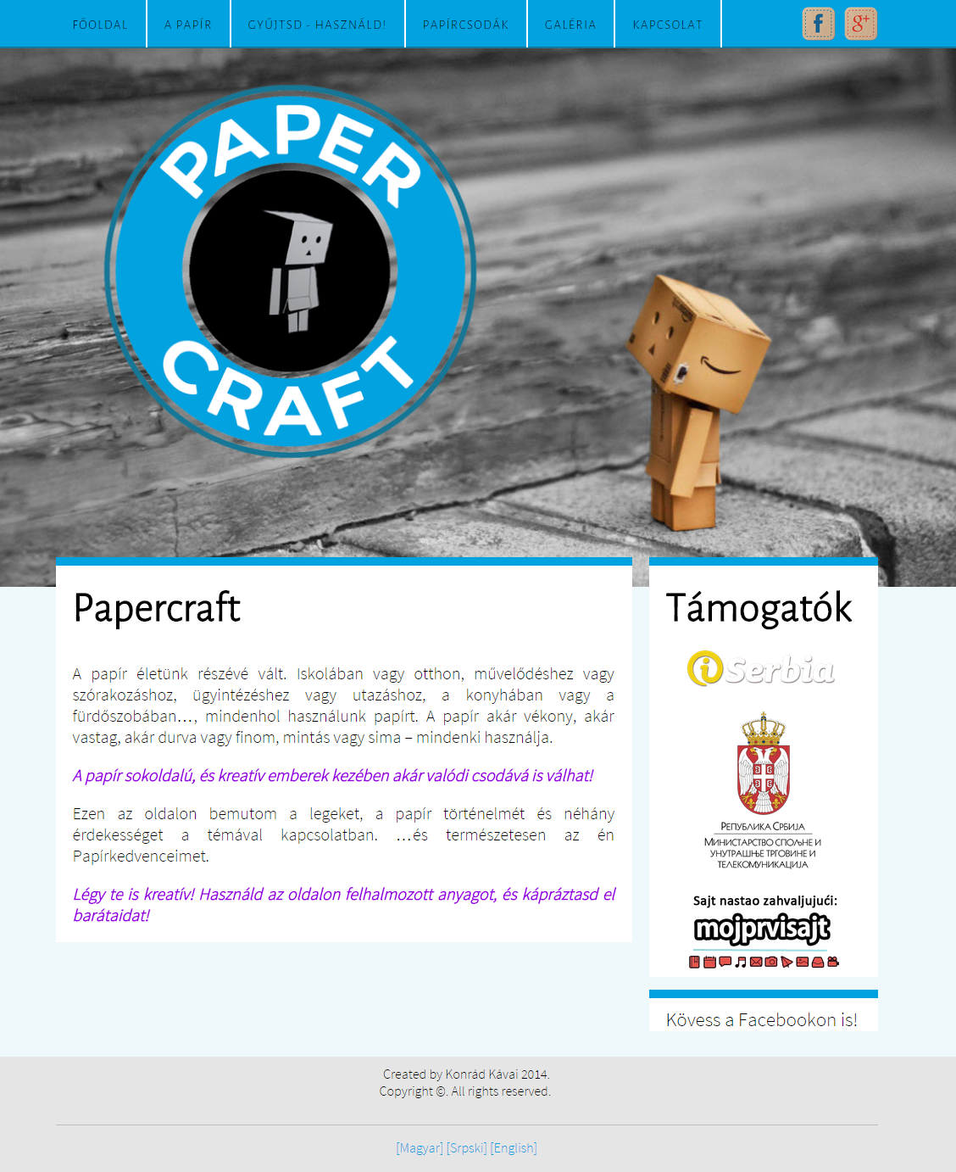
Oldal felosztása
Header
Main
Footer
Notes:
Az oldalamat 3 részre osztottam: fejléc, középső (tartalom) rész, és lábléc.

Slide 16
Header Area
Menüpontok
Aktív oldal
Notes:
Első lépésben a fejlécet készítettem el. Ezzel a megoldással könnyebben tudtam megoldani azt is, hogy az aktív oldal menüpontját megkülönböztessem a többi menüponttól, illetve a hozzá tartozó linket is könnyebb volt megszüntetni.

Slide 17
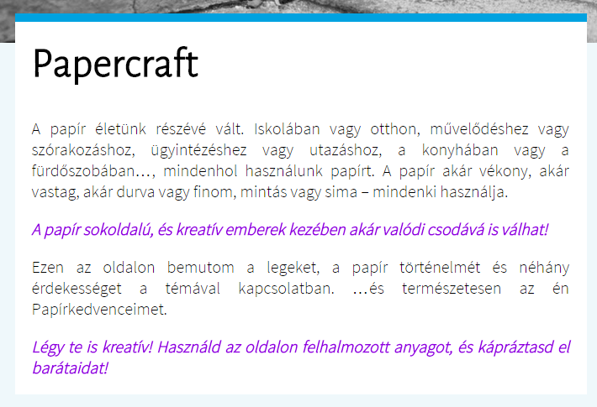
Body Area
Tartalom
Notes:
Mivel a programkódot már a fejlécnél megírtam, ezért használhattam ugyanazt a kódot, persze más megnevezéssel. Ebben a részben a tartalom került megjelenítésre, és így könnyebb volt létrehozni az oldalankénti tartalmakat.

Slide 18
Footer Area
Header-hez hasonló
Notes:
A láblécnél sem volt nehéz dolgom, mivel a szerepe ugyan az szinte, mint a fejlécé, így használhattam már a meglévő kódot, csak más megnevezéssel.

Slide 19
Sablon elemek
Állandó tartalom
Hagyományos HTML kód
Notes:
A nem változó tartalmaknál, vagyis azoknál a tartalmaknál, amik minden oldalon megjelentek, ott alkalmazhattam hagyományos, kódírásos módot, mivel ezeket a tartalmakat sablonként töltöm majd fel, és nem lesz rá szükség, hogy feltöltés után módosítsam őket. Ilyen például a „Támogatók” sáv is, mivel ez minden oldalon szerepel, vagyis része a sablonnak.

Slide 20
És elkészült a weboldal!
Megtekinthető: http://papercraft.host22.com/
Notes:
És elkészült a weboldal!

Slide 21
Kérdések:
Link: https://docs.google.com/forms/d/1TAxw8N3VmI0iP4KV6WSl2jAIC2NA64x7vb_oITmJyMc/viewform?usp=send_form
Mit jegyeztél meg?
???
Notes:
Mielőtt belekezdenénk a munkába, ajánlom, hogy töltsék ki a következő tesztet, hogy leellenőrizzék tudásukat!

Slide 22
Feladat: weboldal készítés
Pontozási szempontok:
Ötlet
HTML/CSS használat
Design
WCMS rendszerhasználat
„Area” használat
Kreatív megoldások
Notes:
A következőkben az a feladat, hogy saját maguk elkészítsenek egy weblapot, a tanultak alapján! A pontozási szempontok az alábbi dián láthatóak. A kreatív megoldásokért plusz pontok járnak!

Slide 23
Felhasznált irodalom:
Wikipédia – Papercraft
http://en.wikipedia.org/wiki/Paper_craft
Google – logók és képek:
https://lh3.ggpht.com/O0aW5qsyCkR2i7Bu-jUU1b5BWA_NygJ6ui4MgaAvL7gfqvVWqkOBscDaq4pn-vkwByUx=w300
http://goodlogo.com/images/logos/safari_logo_3023.jpg
http://m.cdn.blog.hu/wi/winmagazin/image/201404/internet%20explorer%2011%20logo.png
https://mozorg.cdn.mozilla.net/media/img/firefox/desktop/index/animations/firefox-logo.png
http://www.slashcoding.com/wp-content/uploads/2013/08/Notepad_plus_plus.png?8d8e90
http://www.concrete5.org/download_file/-/view/47443/12593/
Notes:
Ezen a dián láthatóak a felhasznált tartalmak, amiket prezentációm elkészítése során használtam.

Slide 24
Köszönöm a figyelmet!
Notes:
Köszönöm a megtisztelő figyelmet!

